Slide 1



Capelle en Krimpen aan den IJssel
Marktconsultatie
Inkoop Jeugdhulp
10 april 2025

Slide 2
Programma
13.00-13.05 Welkom – Jolanda Stuifzand (Capelle)
13.05-13.25 Visie en doelstellingen – Gudrun Hardie (Krimpen)
    Arno Hoogendoorn (Capelle)
13.25-14.05 Inkoopprocedure – Yvette Berkel (Procurance)
14.05-14.30 Bekostiging – Peter Bakker (HHM)
14.30-15.00 Vragen
        Hierna nog vragen of opmerkingen?
        Stel ze via TenderNed (link aanmelding marktconsultatie)

Slide 3
Visie en doelstellingen

Slide 4
Capelle: Raadsbesluit “Tegen de stroom in”
3 Actielijnen
Kwaliteit: het versterken en verbeteren van de kwaliteit van zorg
  Intensief volgen van jeugdigen in verblijfsvoorzieningen
  Inzet op integrale behandeling en samenwerking rondom multiprobleemgezinnen
  Verminderen inzet verlengde jeugdwet
  Voorkomen en verminderen van thuiszitters
Toegankelijkheid: het verder verstevigen van het CJG zodat we meer invloed krijgen op welke
  jeugdhulp er ingezet wordt naar aanleiding van de hulpvraag
  Inzetten van groepsaanbod
  Brede inzet praktijkondersteuner Jeugd (POH jeugd) bij de huisarts
Betaalbaarheid: het kostenbewust handelen binnen de Jeugdhulp
  Opstellen normenkader en verminderen van herindicaties
  Toezichthouder Jeugd
  Verwijzing naar – en sturing op – gecontracteerd aanbod

Slide 5
Visiedocument Samen op Koers!
Voor een gezond en veerkrachtig Krimpen 2025-2030
We werken nauw samen met inwoners en maatschappelijke organisaties. We doen het niet alleen.
Inwoners hebben aandacht voor elkaar en ondersteunen elkaar als dat nodig is. Sociale verbinding is aanwezig door een stevige sociale basis.
Krimpenaren hebben meer grip op hun eigen leven. Voor kwetsbare inwoners is er zorg en ondersteuning. Voor hen die écht ondersteuning nodig hebben en hier écht op zijn aangewezen.
Kinderen kunnen gezond en veilig opgroeien in Krimpen aan den IJssel.
Hierbij gaan we meer nadruk leggen op het welzijn van de inwoners. En het versterken van de eigen kracht, als het (even) niet gaat. Gewone levensuitdagingen worden niet direct als probleem gezien. Bij dit alles is een verandering van denken en doen van belang.

Slide 6
De gemeenten Capelle en Krimpen kopen de lokale jeugdhulp samen in
Lokaal zijn de volgende producten voor jeugd ingekocht: ambulante begeleiding, behandeling, dagbesteding, basisGGZ, medicatiecontrole en dyslexie
De gemeenten werken met acht andere gemeenten samen voor de inkoop van specialistische jeugdhulp in de Gemeenschappelijke Regeling jeugdhulp Rijnmond (GRJR). Dit betreffen de volgende vormen van jeugdhulp: pleegzorg en residentiële jeugdhulp, specialistische dag- en specialistische ambulante jeugdhulp, crisisdienst en –hulp, jeugdbescherming en jeugdreclassering, Veilig Thuis
Inclusie, preventie, samenwerking en betaalbaarheid vormen de belangrijkste uitgangspunten in het beleid van de gemeenten voor de komende jaren

Slide 7
Er zijn verschillende ontwikkelingen die van invloed zijn op de inkoop van de lokale jeugdhulp
Doorontwikkeling jeugdhulp in gemeente Capelle - In Capelle zijn negen maatregelen voor de doorontwikkeling van een toekomstbestendige en betaalbare jeugdhulp, met haalbare uitvoering opgesteld. Deze maatregelen zijn gericht op het verbeteren van de kwaliteit, toegankelijkheid en betaalbaarheid van de jeugdhulp
Scherp aan de wind in gemeente Krimpen – In de gemeente Krimpen wordt de jeugdhulp doorontwikkeld door de inzet op normaliseren. Hiermee wordt vooruitgelopen op het thema ’reikwijdte van de jeugdhulp’ uit de landelijke Hervormingsagenda Jeugd
Rechtmatigheid – In Capelle en Krimpen wordt ingezet op een rechtmatige inzet van jeugdhulp. In Capelle is hier een toezichthouder voor aangesteld. In de gemeente Krimpen is het toezicht onderdeel geworden van het takenpakket van de contractmanager

Slide 8
De gemeente wil met deze inkoop onder andere het volgende bereiken:
Een dekkend aanbod van voorzieningen met voldoende diversiteit aan expertise
Aan de voorkant wordt kritisch gekeken voor welke hulpvragen inzet van jeugdhulp nodig. Ook wordt ingezet op normaliseren
Er wordt direct ingezet op het versterken van de eigen (draag)kracht van de jeugdige en gezin, zodat de zorg zo snel mogelijk kan worden afgeschaald
Versterken van de verbinding met onderwijs
Streven naar meer grip op kosten en het aantal cliënten

Slide 9
Inkoopprocedure

Slide 10
De contracten voor lokale jeugdhulp lopen eind 2025 af
Beoogde ingangsdatum nieuwe overeenkomsten 1 januari 2026
  Contractduur 4+2+2
Om de inzet van passende begeleiding te stimuleren zijn productbeschrijvingen en programma’s van eisen opgesteld
Voor de bekostiging wordt een inspanningsgerichte financiering (PxQ) gehanteerd
Het inkoopinstrument is een toelatingsprocedure (“open house”)
Publicatie van de procedure op www.tenderned.nl 2e helft mei
Registreer uw organisatie op TenderNed - www.tenderned.nl/cms/nl/interesseprofiel /interesseprofiel-aanmaken

Slide 11
De scope van de lokale inkoop betreft twee segmenten binnen de Jeugdhulp
Segmenten | Omschrijving
Dagbesteding / Dagbehandeling | Jeugdigen die gebruik maken van dagbesteding of dagbehandeling kunnen niet volledig mee in het gewone of bijzondere onderwijssysteem, of kunnen gedurende de dag niet thuis blijven. Ze worden overdag of tijdens dagdelen opgevangen in gespecialiseerde voorzieningen
Specialistisch / veel voorkomend | Veel voorkomende / specialistische zorg voor jeugdigen met enkelvoudige of kortdurende problematiek. Het gaat om ambulante en/of poliklinische hulp.

Slide 12
In 2023 gaven de gemeenten € 3,2 mln uit aan dagbehandeling en dagbesteding
Dagbesteding/ dagbehandeling | Capelle | Krimpen
Uitgaven 2023 | € 2,6 mln | € 615 k
Aantal cliënten | 107 | 82

Slide 13
Aan specialistische/veelvoorkomende jeugdhulp werd € 4,7 mln uitgegeven in 2023
Specialistische/ veelvoorkomende jeugdhulp | Capelle | Krimpen
Uitgaven 2023 | € 3,5 mln | € 1,2 mln
Aantal cliënten | 888 | 427

Slide 14
De gemeente wenst de volgende producten in te kopen:
Segment dagbesteding / dagbehandeling | Dagbehandeling licht Dagbehandeling zwaar Dagbesteding licht Dagbesteding midden Dagbesteding zwaar
Segment specialistisch / veel voorkomend (ambulant) | Basis GGZ Specialistische GGZ Begeleiding individueel licht Begeleiding individueel midden Begeleiding individueel zwaar Behandeling individueel Ambulante gezinsbehandeling Persoonlijke verzorging Kortdurend verblijf Medicatiecontrole

Slide 15
Wanneer komt uw organisatie in aanmerking voor een overeenkomst?
Knock-out criteria:
  Niet verkeren in één van de uitsluitingsgronden (UEA)
  Voldoen aan de gestelde geschiktheidseisen - bewijsmiddelen:
    Ingevuld Uniform Europees Aanbestedingsformulier (UEA)
    Uittreksel KvK
    Verklaring betalingsgedrag (Belastingdienst)
    Gedragsverklaring aanbesteden (GVA)- Justis
    ISO certificaat of gelijkwaardig
    Accountantsverklaring
    Kopie polisblad verzekering bedrijfsaansprakelijkheid
    Referentieformulier
Het accepteren van het programma van eisen en de raamovereenkomst

Slide 16
Hoe vul je een UEA in?
Onderteken het UEA (door de juiste (rechtsgeldige) persoon)
Vul het document volledig in, alleen de vragen die relevant zijn voor de inkoopprocedure zijn zichtbaar
Juist gebruik van ‘Ja’ en ‘Nee’
Meer informatie op TenderNed

Slide 17
Voorlopige planning
Activiteiten | Datum
Publicatie inkoopprocedure | 23 mei 2025
Indienen van vragen - ronde 1 | 6 juni 2025
Verzenden Nota van Inlichtingen | 13 juni 2025
Indienen van vragen - ronde 2 | 20 juni 2025
Verzenden Nota van Inlichtingen 2 | 27 juni 2025
Sluitingsdatum aanmeldingen | 18 juli 2025
Besluitvorming college | Medio september
Ingangsdatum raamovereenkomst | 1 januari 2026

Slide 18
Tot slot
Lees de inkoopstukken zorgvuldig door
Stel vragen middels de nota van inlichtingen (NvI)
Vraag bewijsmiddelen tijdig aan
4 ogen principe: upload alle gevraagde documenten
Let op: fatale termijnen, dien op tijd in
Tussentijdse toetreding 1 x per jaar

Slide 19
Bekostiging

Slide 20

Opbouw tarieven jeugdzorg
Gemeente Krimpen aan den IJssel en het
CJG Capelle aan den IJssel
Aangepaste parameterwaarden
10 april 2025

Slide 21
Opbouw van deze bijeenkomst
Onze aanpak
Opbrengsten consultatiefase
Aanpassingen parameterwaarden
Uitkomst: adviestarieven

Slide 22
Onze aanpak
Kostprijsmodel op basis van relevante parameters
Gevuld op basis van productbeschrijvingen en benchmarks
Bespreken met de gemeenten
Marktconsultatie 3 februari
  Aanbieders hebben schriftelijk gereageerd
Reacties en argumenten gewogen en enkele aanpassingen doorgevoerd
Uitkomsten besproken met de gemeenten
Vandaag: onze adviestarieven

Slide 23
Consultatiefase
63 reacties van 16 aanbieders
Nadere analyse en verdere beleidskeuzes van de gemeenten
Aantal aanpassingen doorgevoerd
Belangrijkste thema’s in de vragen:
  Functiemix
  Inschaling
  ORT

Slide 24
Basis parameterwaarden
93% van max. salaris volgens de mix (KPJ: 100%)
8% VT en 8,33% EJU (correctie JZ: 8,964%, SW:9,06%)
Balansbudget GGZ, Loopbaanbedrag en tegemoetkoming zorgverzekering SW, Opleidingsbudget MS
Opslag PNIL: 2,3% (per cao)
Sociale lasten en pensioenpremie: varieert tussen 20,14% - 30,21% 22,25% - 30,44%.
Opslag risico 2%
ORT: 0,3% bij begeleiding, 15,3% 28,8% bij kortdurend verblijf

Slide 25
Inschaling per opleidingsniveau
Cao Niveau | GGZ, GHZ en VVT | SW | Jeugdzorg
MBO – 3 | FWG 30 (50%) FWG 35 (100%) | Schaal 4 (50%) Schaal 5 (50%) | Schaal 4 (50%) Schaal 5 (50%)
MBO – 4 | FWG 40 (50%) FWG 45 (50%) | Schaal 6 (50%) schaal 7 (50%) | Schaal 7 (100%)
HBO | FWG 50 (80%) FWG 55 (20%) | Schaal 8 (80%) schaal 9 (20%) | Schaal 8 (50%) Schaal 9 (50%)
HBO+ | FWG 55 (50%) FWG 60 (50%) | Schaal 9 (50%) schaal 10 (50%) | Schaal 9 (20%) Schaal 10 (80%)
WO | FWG 60 (50%) FWG 65 (50%) | Schaal 10 (50%) Schaal 11 (50%) | Schaal 11 (80%) schaal 12 (20%)
WO+ | FWG 65 (50%) FWG 70 (50%) | Schaal 11 (50%) Schaal 12 (50%) | Schaal 12 (100%)
WO++ | FWG 70 (25%) FWG 75 (75%)
MS/KJP | AMS

Slide 26
Functiemix dagbesteding/dagbehandeling
Opleidingsniveau Productgroep | MBO 3 | MBO 4 | HBO | HBO+ | WO | WO+
Dagbehandeling licht |  | 40% | 90% 50% |  | 10%
Dagbehandeling zwaar |  | 20% 40% | 60% 40% |  | 20% 20%
Dagbesteding licht |  | 80% | 20%
Dagbesteding midden |  | 20% | 70% |  | 10%
Dagbesteding zwaar |  | 70% | 30%

Slide 27
Functiemix specialistisch
Opleidingsniveau Productgroep | MBO 3 | MBO 4 | HBO | HBO+ | WO | WO+ | WO++ | MS
Basis GGZ |  |  |  | 40% | 40% | 20%
Specialistische GGZ |  |  |  | 30% 30% | 40% 40% | 30% 20% | 5% | 5%
Begeleiding individueel licht |  | 90% | 10%
Begeleiding individueel midden |  | 30% | 65% |  | 5%
Begeleiding individueel zwaar |  | 25% | 60% |  | 15% 10% | 5%
Behandeling individueel |  |  | 30% |  | 40% | 30%
Ambulante gezinsbehandeling |  |  | 70% |  | 20% | 10%
Persoonlijke verzorging | 90% | 10%
Kortdurend verblijf |  | 80% 60% | 20% 30% |  | 10%
Medicatiecontrole |  |  |  |  |  | 25% |  | 75%

Slide 28

Uitkomsten: adviestarieven
Resultaat na doorrekening van alle aangepaste parameterwaarden
Product | Adviestarieven 2025 | Eenheid
Dagbehandeling licht | € 103,47 € 98,86 | Dagdeel
Dagbehandeling zwaar | € 133,45 € 130,79 | Dagdeel
Dagbesteding licht | € 61,17 € 61,94 | Dagdeel
Dagbesteding midden | € 77,44 € 77,67 | Dagdeel
Dagbesteding zwaar | € 91,34 € 92,42 | Dagdeel
Basis GGZ | € 1,99 | Minuut
Specialistische GGZ | € 2,04 € 2,13 | Minuut
Product | Adviestarieven 2025 | Eenheid
Begeleiding individueel licht | € 79,14 € 80,69 | Uur
Begeleiding individueel midden | € 89,14 € 89,66 | Uur
Begeleiding individueel zwaar | € 92,90 € 94,10 | Uur
Behandeling individueel | € 1,94 | Minuut
Ambulante gezinsbehandeling | € 101,90 | Uur
Persoonlijke verzorging | € 60,38 € 62,48 | Uur
Kortdurend verblijf | € 334,11 € 385,59 | Etmaal
Medicatiecontrole | € 3,31 | Minuut

Slide 29
Verhouding DCT/ICT
Product | DCT | ICT
Dagbehandeling | nvt | nvt
Dagbesteding | nvt | nvt
Basis GGZ | 75% | 25%
Specialistische GGZ | 60% | 40%
Begeleiding individueel | 83% | 17%
Behandeling individueel | 77% | 23%
Ambulante gezinsbehandeling | 74% | 26%
Persoonlijke verzorging | 88% | 12%
Kortdurend verblijf | nvt | nvt
Medicatie-controle | 60% | 40%

Slide 30

Andere opmerk-ingen?
Vragen?

Slide 31
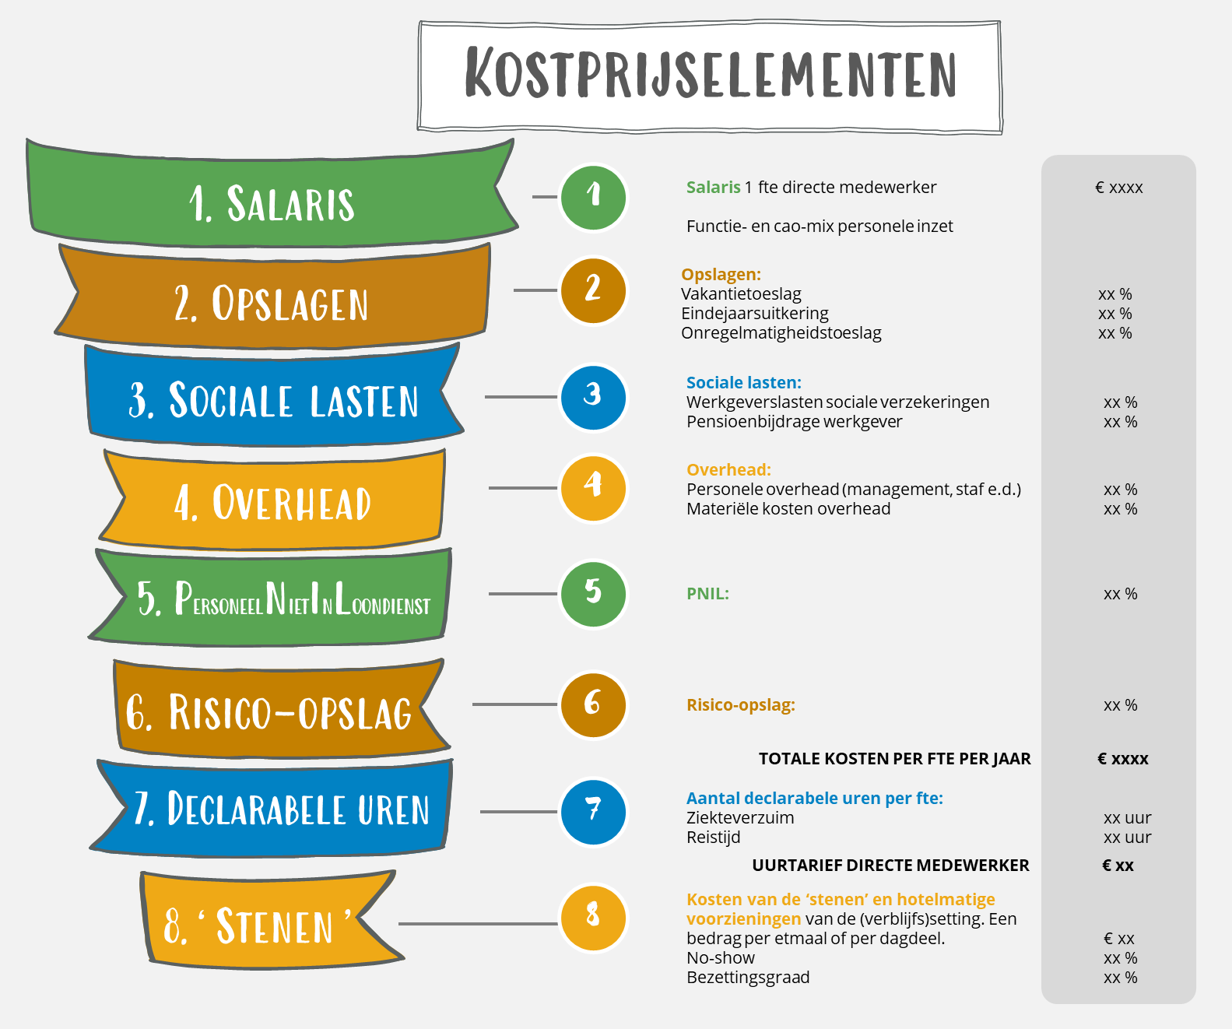

Slide 32
        Vragen?
        Hierna nog vragen of opmerkingen?
        Stel ze via TenderNed (link aanmelding marktconsultatie)

